Slide 1


Data mining project: fibrosis liver staging classification
A cura di Diego Miccoli studente di informatica
Matricola 738735

Slide 2



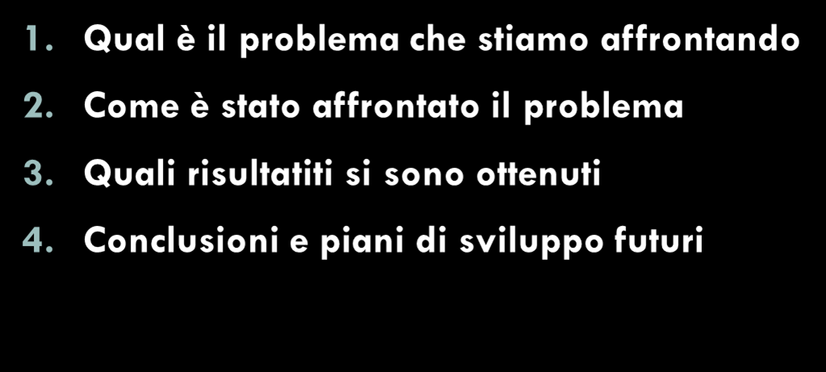
Data Mining Project fibrosis liver staging classification
Diego Miccoli

Slide 3


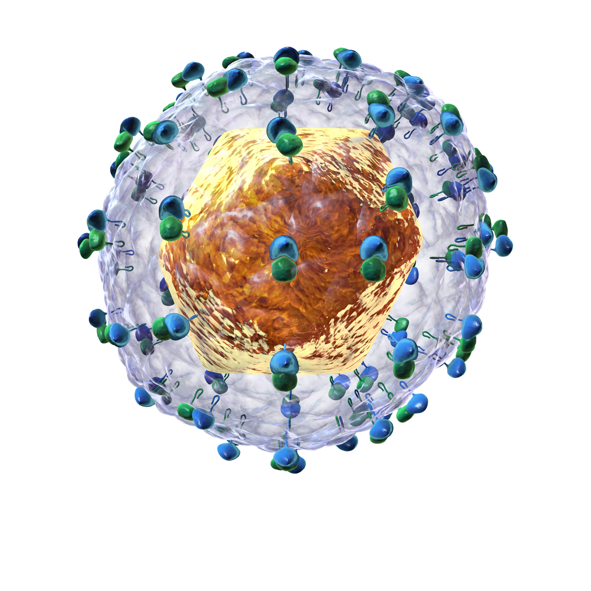
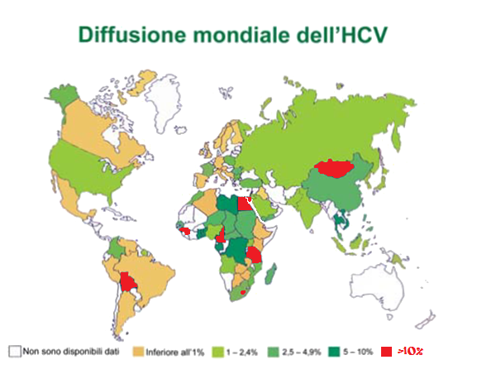
Main problem HCV epidemiology and effects on human body
HCV è il virus dell’epatite C il quale una volta che infetta una persona con la sua attività replicante arreca seri danni al fegato.
Il virus è particolarmente presente in alcune aree del nostro pianeta ed è agevolato nella sua proliferazione da determinati stili di vita.
Il rischio che può risultare mortale per l’uomo è lo sviluppo della cirrosi.
Diego Miccoli

Slide 4

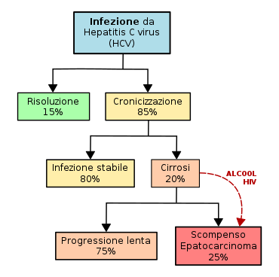
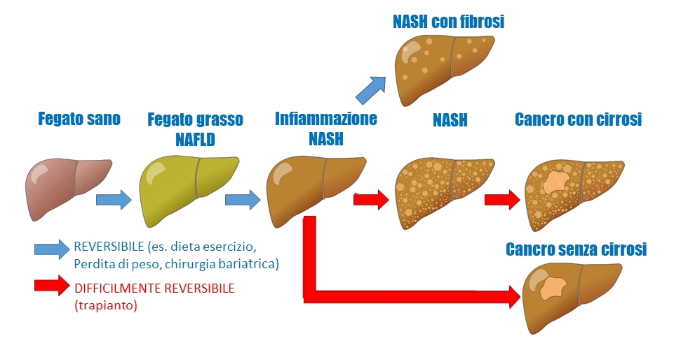
Fibrosis liver staging
&
treatment
Classificazione della fibrosi epatica attraverso la scala METAVIR che prevede 4 gradi di danno epatico.
Il trattamento della fibrosi dipende dal suo stadio di avanzamento, ma in ogni caso prevede l’uso dell’interferone, e altri farmaci per combattere le complicanze in aggiunta si richiede uno stretto follow-up che prevede esami del sangue, ecografia addominale e prelievo e biopsia epatica.
Diego Miccoli

Slide 5




Business target
Risparmio della spesa sanitaria dovuto alla diagnostica e al follow-up
Diminuzione del sovraccarico dei reperti specializzati nel trattamento della fibrosi epatica
Migliore qualità di vita da parte dei pazienti affetti da queste problematiche.
Diego Miccoli

Slide 6


Data Mining target
Gli obiettivi precedentemente visti per la parte business si traduco nei seguenti obiettivi di data mining sui quali andremo a lavorare per raggiungerli:
Summarization & descriction: per meglio capire come il problema affetta i pazienti e tirare fuori correlazioni presenti nei dati a disposizione.
Multi-class classification: riuscire a prevedere grazie alle feature di input la classe del danno epatico secondo la scala METAVIR.
Diego Miccoli

Slide 7
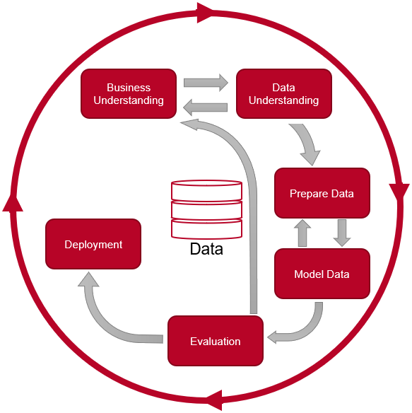
Strategy plan to achive our targets
Partendo dal nostro dataset contenente dati riguardanti prelievi ematici, test diagnostici nonché dati biometreci su pazienti Egiziani e la classe di fibrosi abbiamo utilizzato la metodologia del CRISP-DM per la comprensione dei dati e la loro visualizzazione. Una volta conclusa la data understanding abbiamo ripulito i nostri dati tramite processi di data cleaning and data trasformation tesi a rimuovere valori nulli, outlier errori sui dati raccolti e provare a ridurre la dimensionalità del nostro dataset per cercare di abbassare la complessità del modello che abbiamo addestrato per il task di classificazione. Ogni passo del Crisp-DM ha portato alla stesura di report che sono stati documentati a corredo con il progetto presentato.
Diego Miccoli

Slide 8

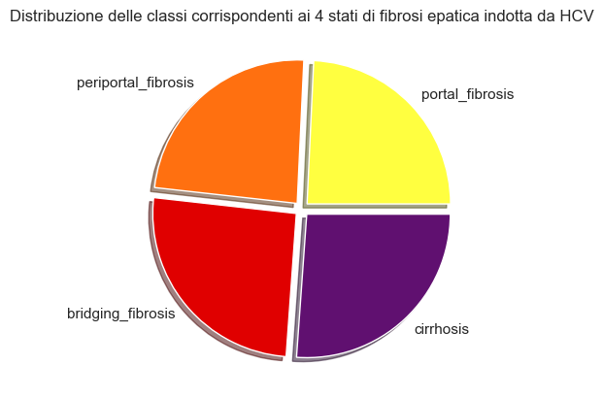
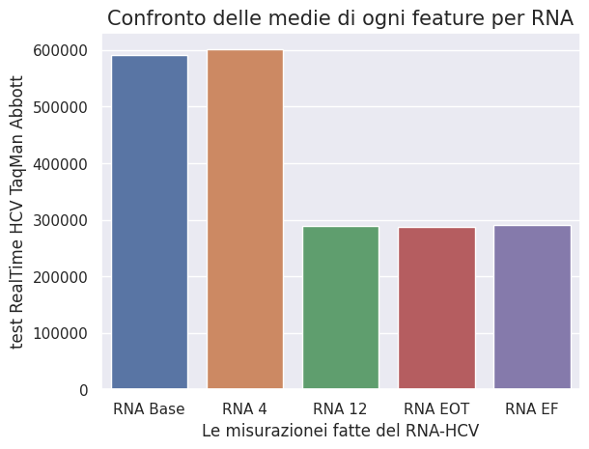
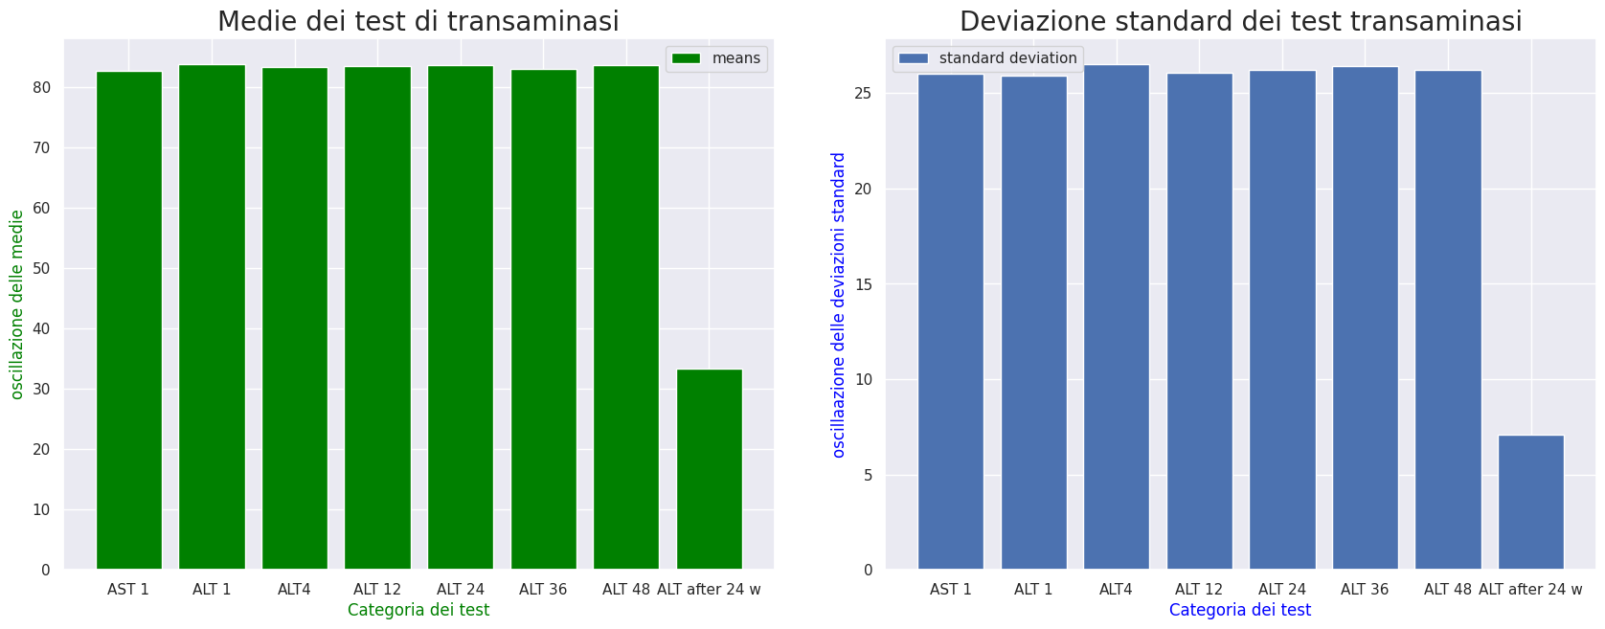
Findings in data
La patologia nel campione è bilanciata ovvero affetta in egual misura sia uomini che donne con una differenza del 9%
I dati studianti non hanno una correlazione lineari come mostrato dai test eseguiti con i coefficienti di Pearson, Kendall e Spearman.
I valori delle analisi del fegato rimangono pressappoco stabili.
I valori dell’attività di sintesi polimerasica ovvero di replicazione del virus tendono a diminuire dopo le prime 12 settimane dal trattamento.
Diego Miccoli

Slide 9


Models trained for the multi-class task
Il piano di addestramento documentato in un report apposito ha previsto l’analisi comparativa di più modelli di apprendimento automatico supervisionato. In totale sono stati addestrati 18 modelli e di questi i migliori sono stati selezionati per l’ottimizzazione dei parametri. La scelta del miglior modello ha visto un confronto basata sull’accurancy la quale è stata valutata su di un processo di ottimizzazione della cross-validation per il miglior numero di folds.
Decision tree c4.5
Gaussian NB
Multinomial NB
Bernoulli NB
Complement NB
RandomForest
Extra tree
Ada Boost
XGBoost
Gradient Boost
Logistic Rgression
Ridge Regression
SVM coefficient C
SVM coefficient NU
Linear SVM
Sthocastic Gradient Descent
Perceptron
Multi-layer Perceptron
Diego Miccoli

Slide 10

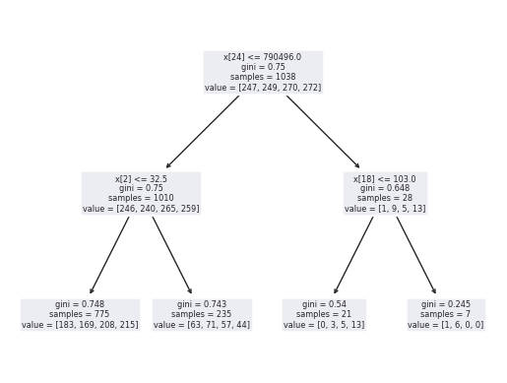
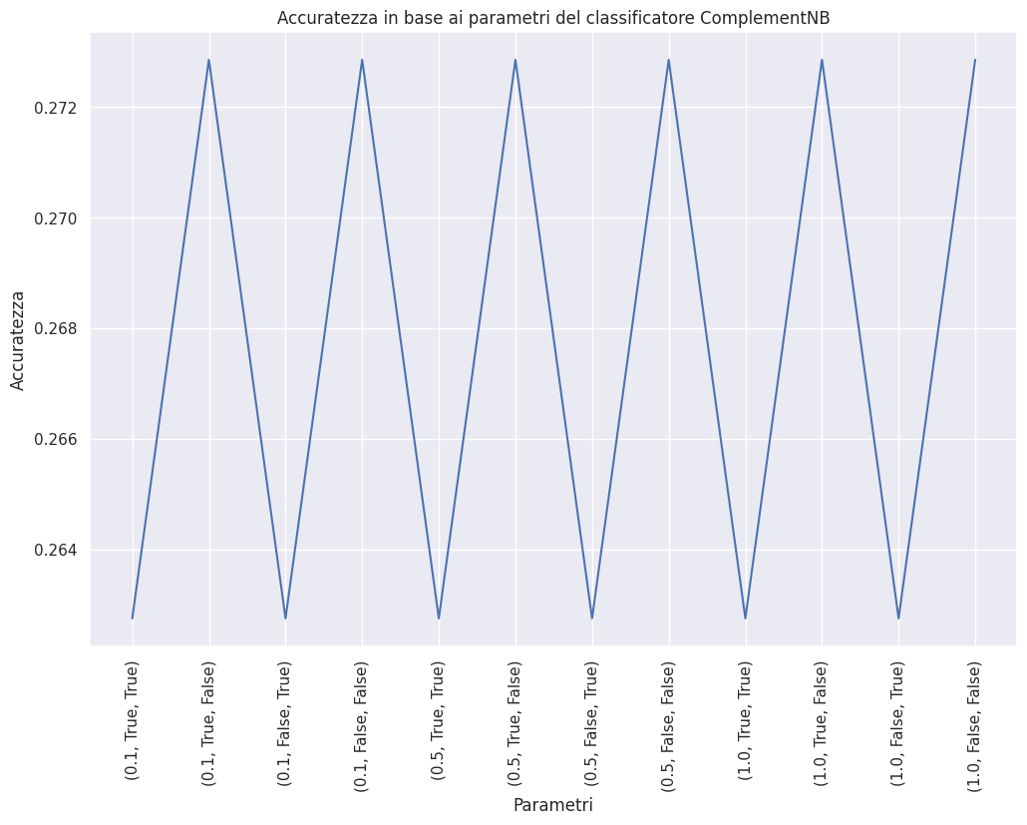
Results achived up to now
I modelli addestrati fino ad ogni non sono stati promettenti per tale ragione al momento l’obiettivo principali dell’addestramento dei modelli e della loro futura ottimizzazione è quello di battere il lower bound segnato dalla moda che vede un accurancy del 26.137%.
Sino ad ora è stato ottimizzato solo il decision tree C4.5 il quale è riuscito a superare la moda, ma ottenendo un risultato ancora ad oggi eccessivamente scarso.
Il processo di ottimizzazione è stato condotto con una grid search per l’ottimizzazione di ogni singolo parametro preso individualmente e in seguito attraverso una beamsearch per l’ottimizzazione congiunta dei parametri
Tra i modelli candidati per l’ottimizzazione sono stati condotti esperimenti di semi ottimizzazione dei parametri su : ComplementNB e LogistcRegression
Diego Miccoli

Slide 11

Conclusions and future plan
Ad oggi non abbiamo soddisfatto il nostro obbiettivo di data mining e conseguentemente anche l’obiettivo di business non è stato raggiunto.
Per il futuro si prevede un piano di ottimizzazione dei migliori modelli sui quali abbia sperimentato con la speranza di riuscire a soddisfare il nostro obiettivo facendo risparmiare risorse agli ospedali e rendendo la convivenza con la malattia meno problematica.
Diego Miccoli

